Slide 1
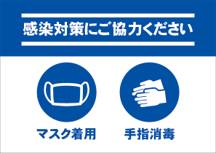
面会について
当院では、面会を下記のとおりとさせていただきます。
面会時間： 13：00～17：00 （平日・土日祝）
※原則2名・１回１５分
面会場所：病室又はデイルーム
～ 面会にあたっての注意点 ～
・発熱や風邪症状、下痢など少しでも体調に不安のある方は
面会をお控えください
・面会時間は守ってください
・不織布マスクを着用(ウレタン・布製不可）してください
・面会時は飲食禁止です
・面会の際は、同室の患者さんの迷惑にならないようご注意ください
・生花の持ち込みはお断りしております
西陣病院

